Slide 1
Программа, тестирующая на знание английских идиом
Кошиков Семён Романович
11А ГБОУ Школы №141
Руководитель: Русаков Алексей Михайлович

Slide 2
Актуальность работы
Программа актуальна для людей, которые хотят изучать или изучают английский язык на любом уровне.
Также программа может стать хорошим дополнением при изучении языка. Её можно использовать для изучения английского языка, для подготовки к разговорам с носителями языка, для подготовки к ЕГЭ, для подготовки к поездке в другую страну, а кроме этого с её помощью можно немного узнать об истории Англии.
Идиома – устойчивое выражение, значение которого не определяется значением входящих в него слов

Slide 3
Цель и задачи
Цель: Написать программу для тестирования знаний идиом на английском языке.
Задачи:
Изучить специализированную литературу.
Составить базу данных с типовыми идиомами для обучения.
Подготовить материал для тестирующей системы в электронном виде
Разработать прототип программного средства на Python 3.
Определить перспективы развития

Slide 4
Рабочая и альтернативная гипотезы
Рабочая гипотеза:
Программа будет нужна для изучения английского языка, для подготовки людей к разговорам с носителями языка, для подготовки к ЕГЭ, для подготовки к поездке в другую страну.
Альтернативная гипотеза:
Программа не обязательна для людей, которые изучают и/или сдают английский язык, но она может быть хорошим дополнением при изучении языка.

Slide 5
Методы исследования
Обзор и анализ требований к современным системам тестирования
Современные информационные технологии. VisualStudio Code,
PyQT6
Использованы специальные конструкции языка программирования Python позволяющие эффективно обрабатывать конструкции на английском языке для выявления идиом

Slide 6
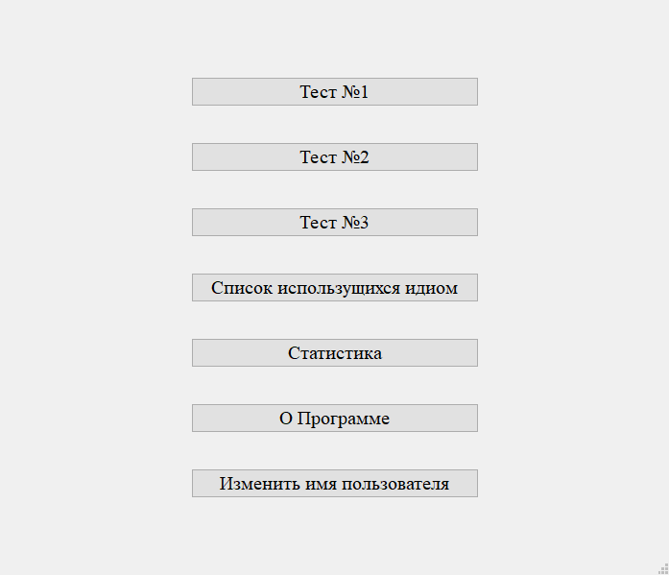
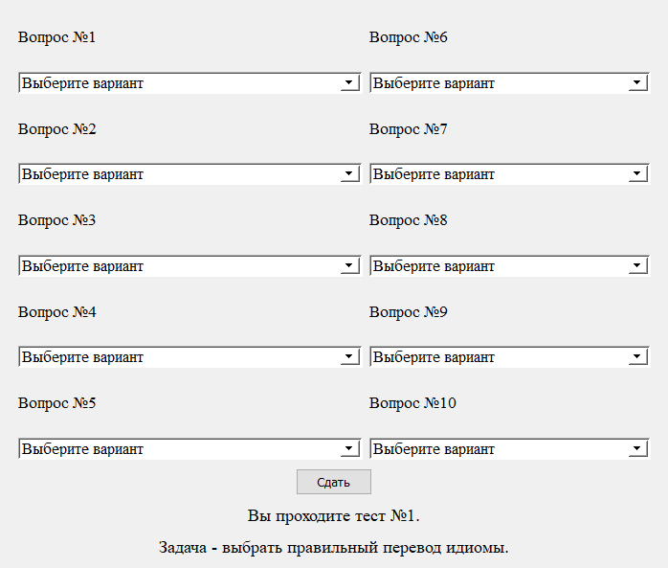
Графический интерфейс программы
Главное окно программы
Пример одного из тестов

Slide 7
Итоги и Перспективы
Итоги
Перспективы разработки
Разработан прототип программного средства, позволяющий выполнять тестирование на знание английских идиом с элементами самообучения
Определены необходимые технологии для разработки минимально жизнеспособного прототипа программного средства
Для создания графического интерфейса использован QtDesigner
Разработан графический интерфейс, позволяющий пользователю эффективно изучать английский язык
Адаптация программного обеспечения под другие операционные системы за счёт предусмотренных возможностей библиотеки PyQt6
Консультация со специалистами по изучению английского языка для более полного описания предметной области
Предусмотреть возможность интеграции данной программы в популярные курсы по английскому языку

Slide 8
Спасибо за внимание!

